Slide 1
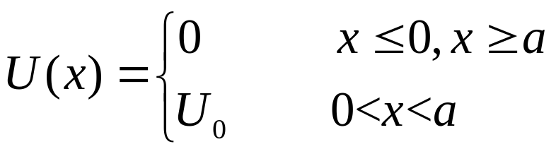







2.6 一维方势垒
前面讨论了束缚态，这一节我们讨论散射态。
首先讨论一维方势垒问题。
设能量为 的粒子从势垒的左方向右方运动，

Slide 2
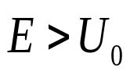


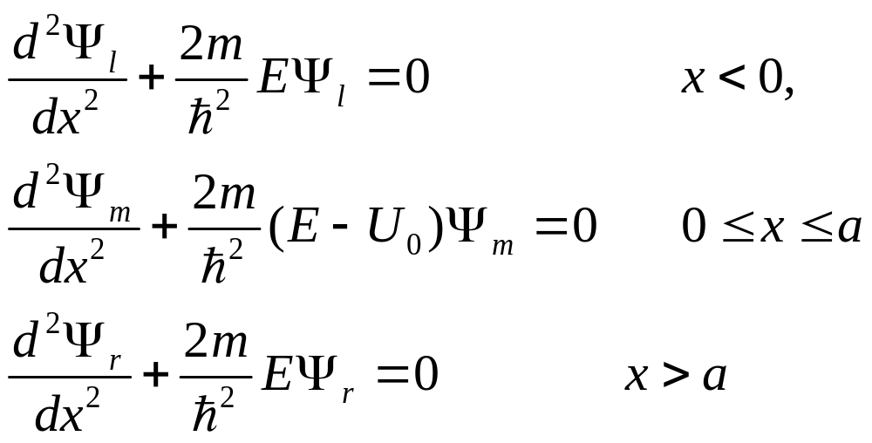
2.6 一维方势垒
下面分别就来 与 来讨论
一、 的情形
此时， 满足的薛定谔方程为

Slide 3
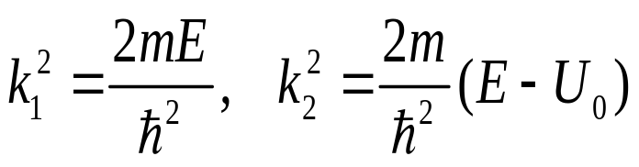
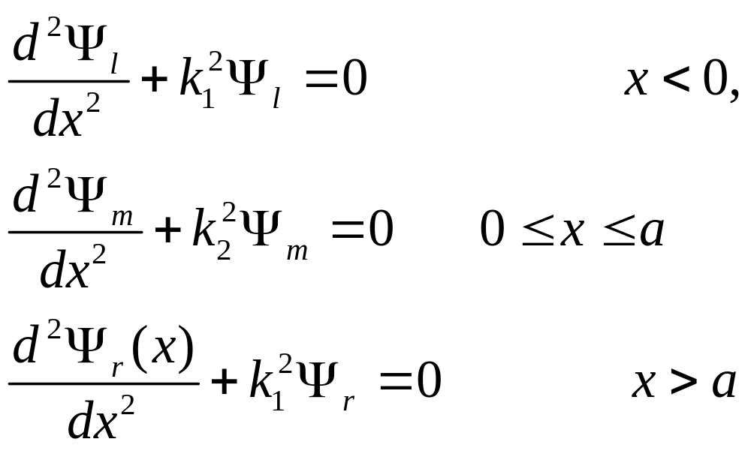
2.6 一维方势垒
为方便起见，令
方程可改为：

Slide 4
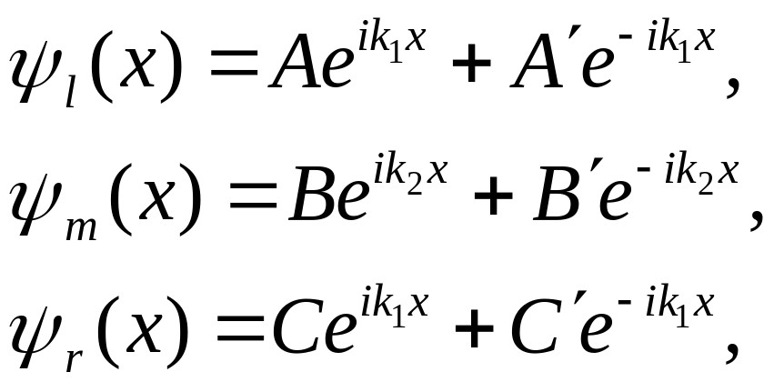


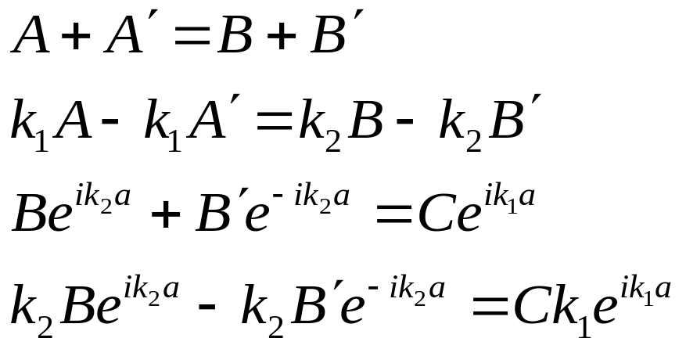
2.6 一维方势垒
其解分别为
利用在 和 处波函数连续性和波函数微商连续性条件

Slide 5


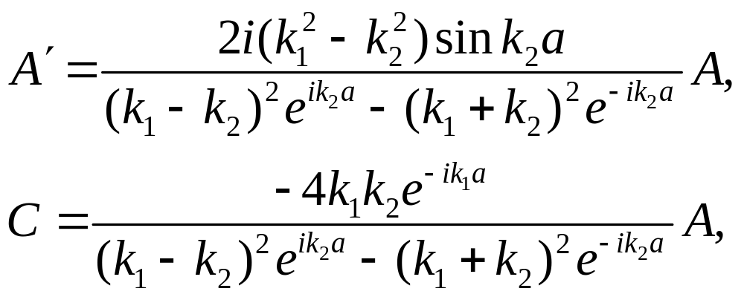
2.6 一维方势垒
可得出 与 关系

Slide 6
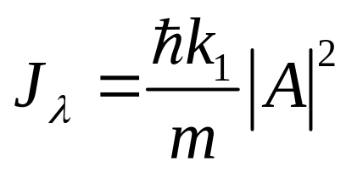
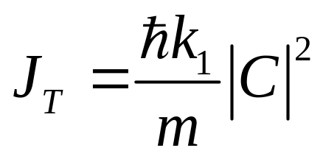
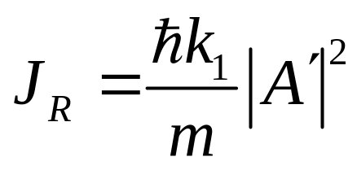
2.6 一维方势垒
由概率流密度公式可得入射波的概率流密度为：
透射波的概率流密度为：
反射波的概率流密度为：

Slide 7
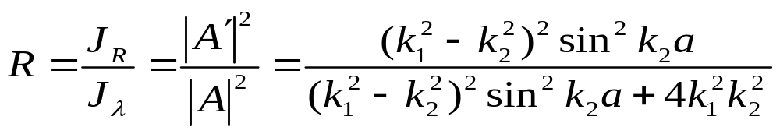
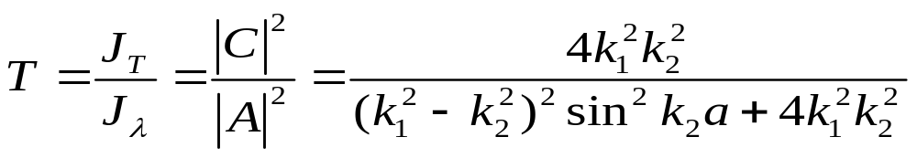
2.6 一维方势垒
反射系数为：
透射系数为：

Slide 8





2.6 一维方势垒
由上两式可见，一般情况下，透射系数 ，反射系数 ，而这之和为1。这表明，在量子力学中，即是粒子的能量大于势垒高度，仍有部分被反射回来。这正是微观粒子具有波动性的体现。
由第二式可见，一般情况下透射系数 ，当 的特定情况下，其透射系数 ，这种情形下的透射现象叫做
共振透射

Slide 9
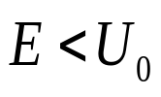

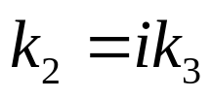
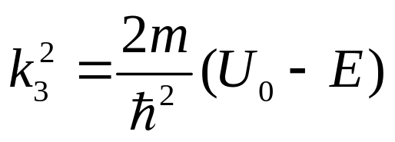
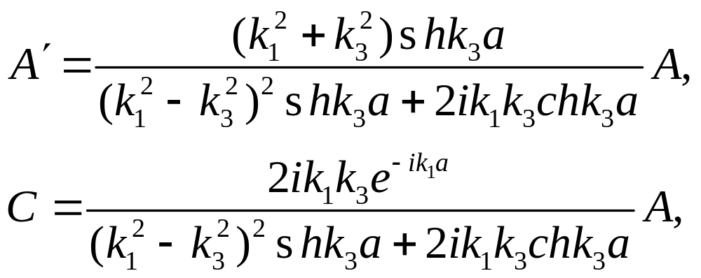
2.6 一维方势垒
二、 的情形
此时， 为虚数。但若令 ，则
系数关系变为

Slide 10
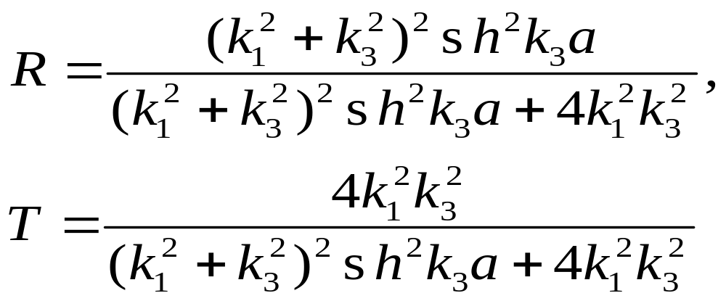


2.6 一维方势垒
反射系数和透射系数为：
由此可见，反射系数 和透射系数 ，且二者之和等于1，这表明，在量子力学中，即使粒子的能量小于势垒的高度，粒子仍有一部分透射过去。

Slide 11

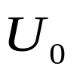
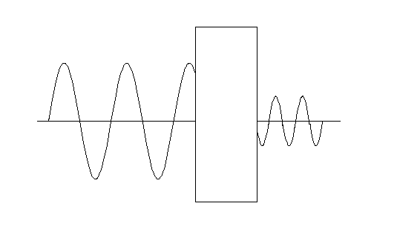





2.6 一维方势垒
这种粒子在其能量 小于势垒高度 时，仍然会有部分粒子穿过势垒的现象叫
隧道效应，又叫隧穿效应
入射波
透射波

Slide 12
2.6 一维方势垒
隧道效应的应用：
1、扫描隧道显微镜（STM）是电子隧道效应的重要应用之一。
扫描隧道显微镜可以显示表面原子台阶和原子排布的表面三维图案。
在表面物理、材料科学和生命科学等诸多领域中，扫描隧道显微镜都能提供十分有价值的信息。

Slide 13
2.6 一维方势垒
2、隧道二极管是一种利用隧道效应的半导体器件，也是隧道效应的重要应用之一。
由于隧道效应而使其伏安特性曲线出现负阳区，因而隧道二级管具有高频、低噪声的特点。
隧道二级管是低频放大器、低频噪声振荡器和超高速开关电路中的重要器件。

